Slide 1
Великая война
Цели: Обобщить и систематизировать знания учащихся по проблемам ВОВ. Развивать умения решать проблемные задачи, доказывая свою точку зрения разными способами: как словесными, так и с использованием ТСО, опираясь на учебник и другие источники.

Slide 2
В чем заключались причины неудач Красной Армии в начальный период войны?
Почему эвакуация предприятий и пуск заводов были трудной задачей?
Какое значение в годы ВОВ имело партизанское движение?

Slide 3
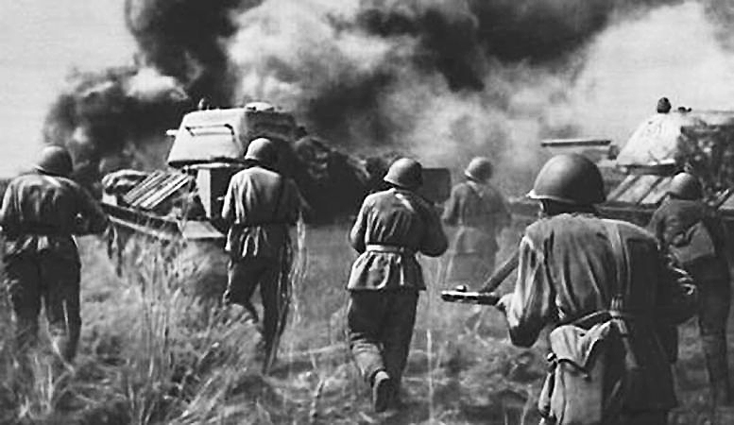

Slide 5
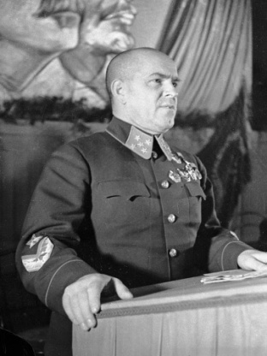
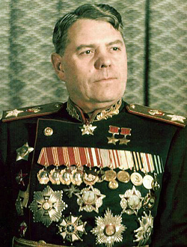
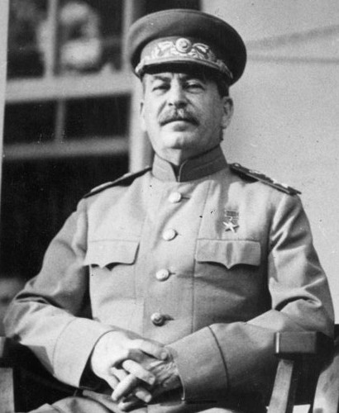
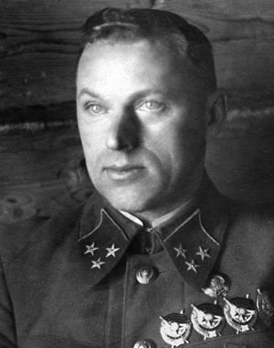
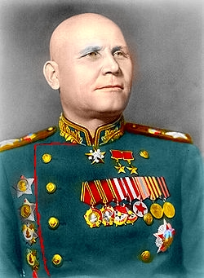
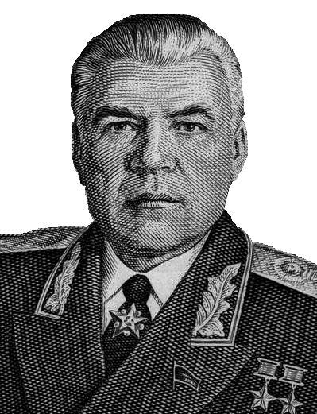
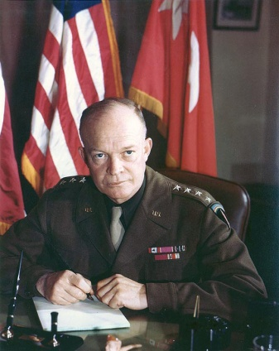
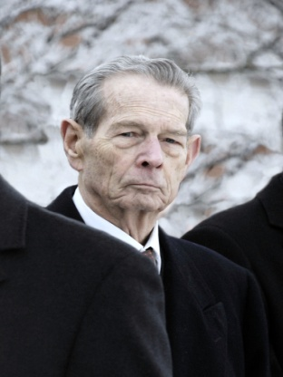
Жуков, Георгий Константинович
Василевский, Александр Михайлович
Сталин, Иосиф Виссарионович
Рокоссовский, Константин Константинович
Конев, Иван Степанович
Малиновский, Родион Яковлевич
Дуайт Эйзенхауэр
Михай I Гогенцоллерн-Зигмаринген

Slide 6
Укажите название города. С началом наступления было включено 143 прожектора, лучи кото­рых направлялись в сторону противника. Применение прожекторов для ослепления вражеских войск было новшеством, неожиданным для врага, и имело на короткое время психологическое воздействие... Советским войскам предстояла тяжёлая борьба, особенно 1-му Белорусскому фронту. В среднем на каждый километр приходилось 60 немецких орудий и минометов, 17 танков и штурмовых орудий. Самый мощный узел сопротивления немцы оборудовали на Зееловских высотах. Их крутые, изрезанные оврагами склоны, которые возвышались над широкой долиной Одера в 10—12 км от кюстринского плацдарма, танки могли преодолеть только по дорогам.
1) Бухарест 2) София
3) Варшава 4) Берлин

Slide 7
2) Прочитайте отрывок из сводки Советского Информбюро и укажите дату.
Группа немецких войск в Чехословакии, уклоняясь от капитуляции советским войскам, поспешно отходит на запад… Войска 1-го Украинского фронта в результате стремительного ночного маневра, танковых соединений и пехоты, сломили сопротивление противника и в 4 часа утра освободили столицу Чехословакии -город Прагу.
1) 31 августа 3) 20 октября
2) 13 февраля 4) 9 мая

Slide 8
3) Какие из перечисленных фильмов посвящены Великой Отечественной войне?
А) «А зори здесь тихие»
Б) «Служили два товарища»
В) «9 рота»
Г) «Горячий снег»
Д) «Летят журавли»
Е) «Кубанские казаки»
1) АГД 2) БВГ
3) АДЕ 4) ВГД

Slide 9
День Победы

